Slide 1
ФОНД ЦЕЛЕВОГО КАПИТАЛА САФУ 2023
ЦК 293,4 млн.руб.
Эндаумент является механизмом сотрудничества с бизнес-сообществом, попечителями, выпускниками. Благодаря инвестиционному доходу, Эндаумент финансирует масштабные университетские проекты, показывая устойчивый ежегодный прирост.
В 2023 году поддержаны проекты на 14,5 млн.руб.
Доход от управления капиталом в 2023
7,2 %
Акционерное общество «ААА Управление Капиталом»
Эндаумент благодарит партнеров и приглашает к сотрудничеству выпускников и бизнес-сообщество

Slide 2
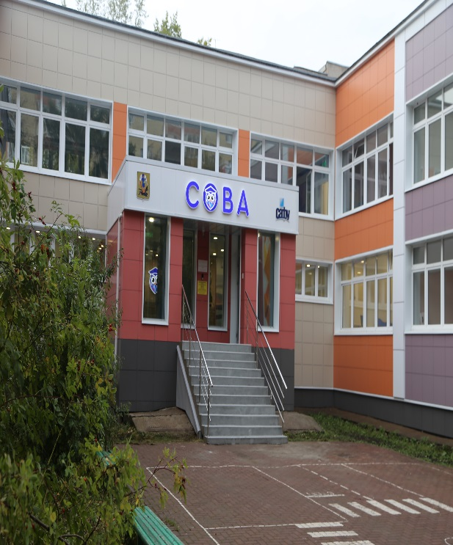
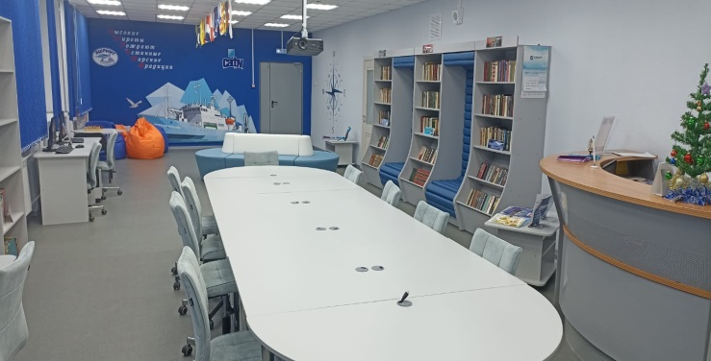
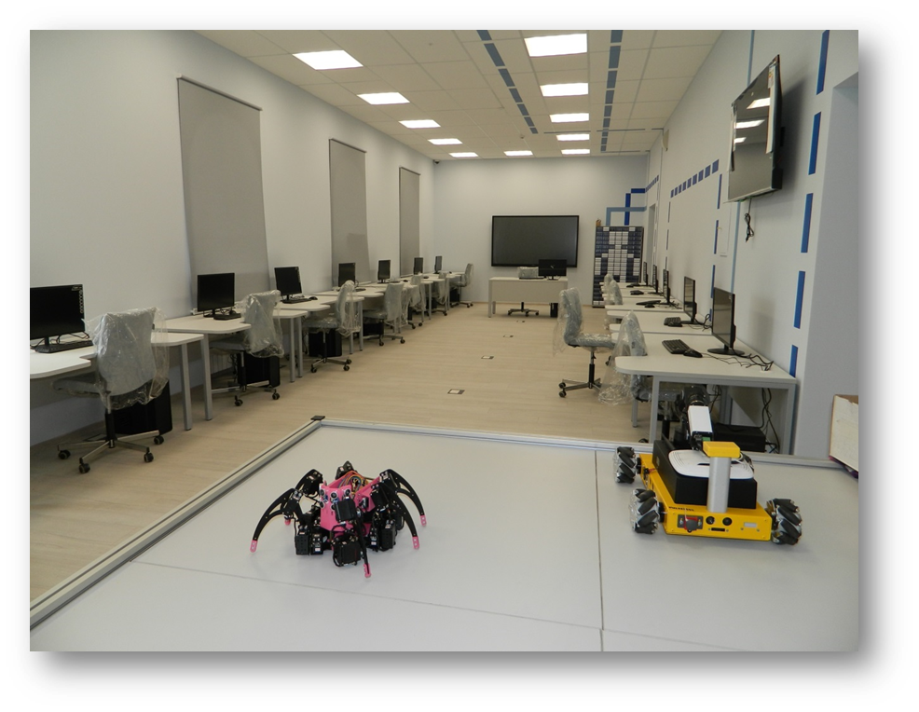
ПРОЕКТЫ .
При поддержке Фонда развития созданы реализованы важные инфраструктурные, научно-образовательные и инновационные проекты на общую сумму 14,5 млн.руб.:
Инфраструктурные проекты:
Оснащение и визуализация Центра дошкольного образования «СОВА»
Оснащение и визуализация объетов под создание сетевого детского университета "Арктический Сириус"
Оснащение и ремонт ограждения зданий Высшей школы рыболовства и морских технологий
Благоустройство "Арктического технопарка «
Научно-образовательные проекты:
Конгресс молодых ученых
День компетенций
Проект университетские смены
Форум Россия
Олимпиада Будущее Арктики

Slide 3
Приглашаем к сотрудничеству

